Slide 1
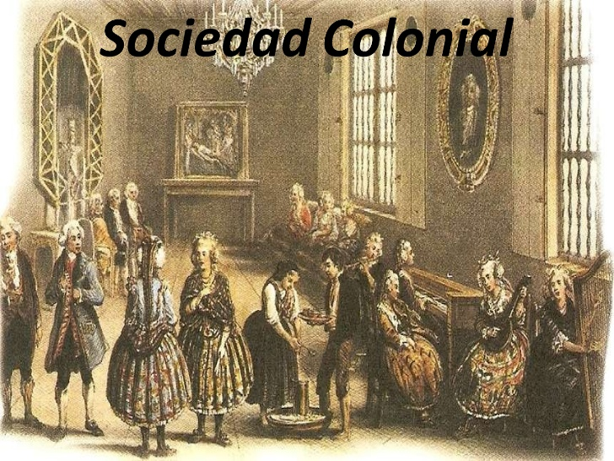
COLEGIO DE LOS SS.CC.-PROVIDENCIA
SECTOR: HISTORIA, GEOGRAFÍA Y C. SOCIALES
NIVEL: 8° BÁSICO
U. TEMÁTICA: Formación de la sociedad americana

Slide 2
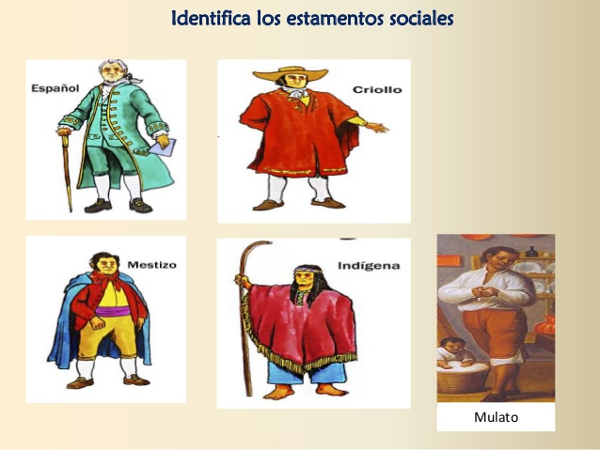

Slide 3
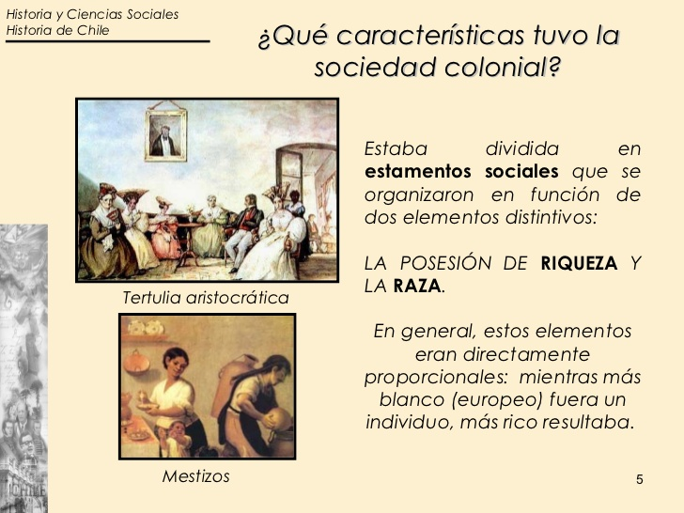

Slide 4
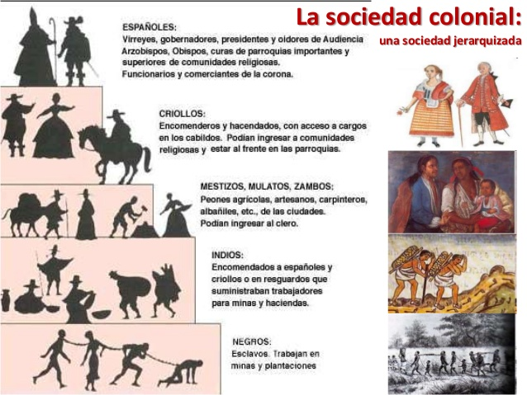

Slide 5
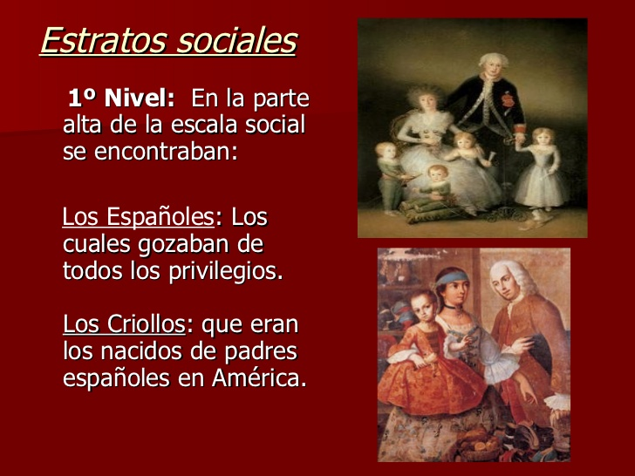

Slide 6
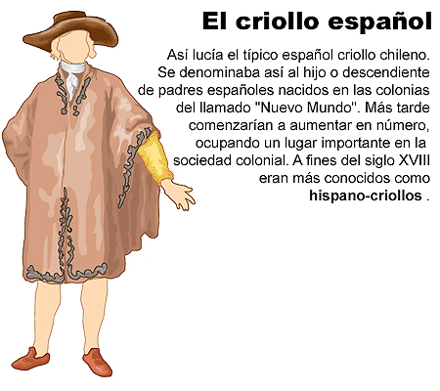

Slide 7
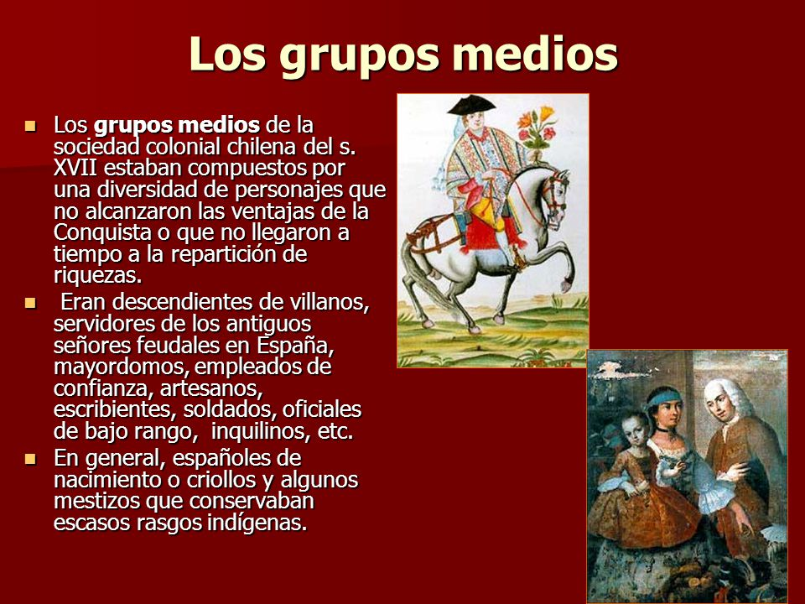

Slide 8
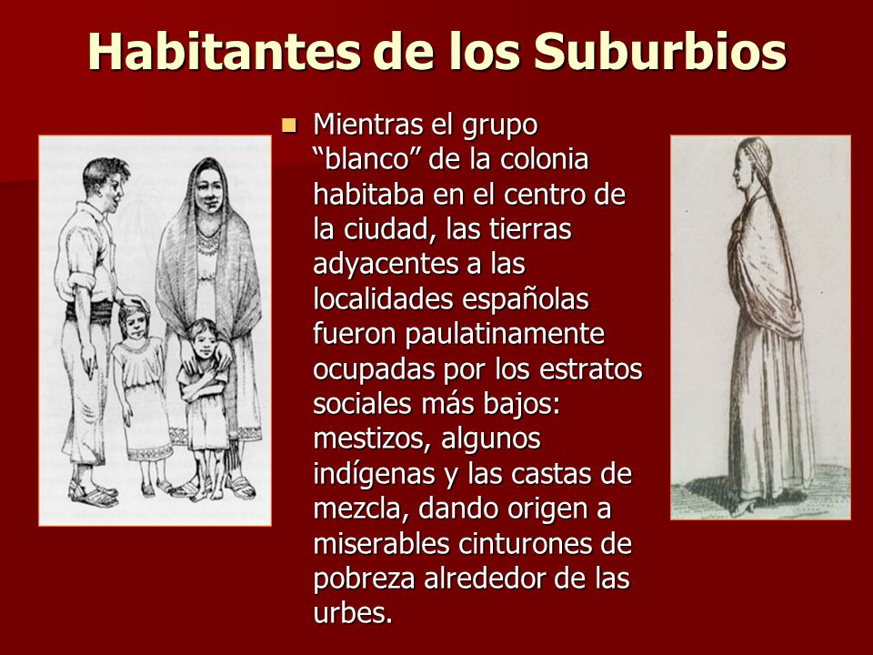

Slide 9
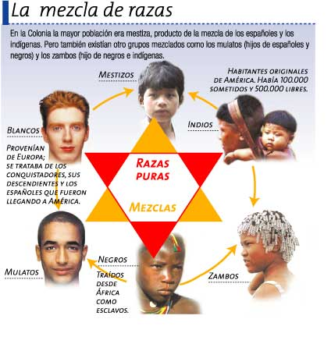

Slide 10
